Slide 1
নির্দেশনা স্লাইড
এই পাঠটি শ্রেণি কক্ষে উপস্থাপনের সময় প্রয়োজনীয় নির্দেশনা প্রতিটি স্লাইডের নিচে Slide Note সংযোজন করা হয়েছে । আশা করি সম্মানিত শিক্ষকগণ পাঠটি উপস্থাপনের পূর্বে উল্লেখিত Note দেখে নিবেন। এছাড়াও শিক্ষক প্রয়োজনবোধে তাঁর নিজস্ব কৌশল প্রয়োগ করতে পারবেন।

Slide 3
01730-878558
shofiuddintsc@gmail.com

Slide 4
পরিচিতি
শিক্ষক পরিচিতি
পাঠ পরিচিতি
শ্রেণীঃ দশম
বিষয়ঃ ফার্ম মেশিনারী
অধ্যায়ঃ 2.4
প্রকৌঃ মোঃ শফি উদ্দীন
ইন্সট্রাক্টর (ফার্ম মেশিনারী)
shofiuddintsc@gmail.com
01730-878558 01619346487
Shofi Uddin agro Machinery
Shofi Uddin Shofi Uddin
M / IEB 19010
পাঠের বিষয়বস্তুঃ
ডিফারেন্সিয়াল ও রিয়ার অ্যাক্সেল
Notes:
ট্র

Slide 5
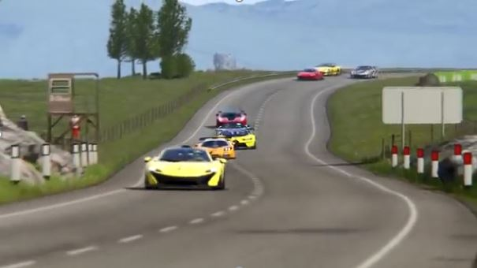
কী দেখছো!

Slide 6
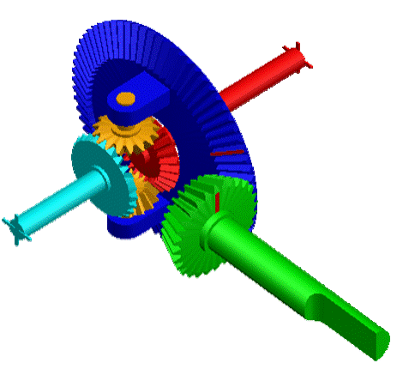
আমাদের আজকের পাঠ
ডিফারেন্সিয়াল ও রিয়ার অ্যাক্সেল

Slide 7
শিখনফল
এ পাঠ শেষে শিক্ষাথীরা…
ডিফারেন্সিয়াল কী তা বলতে পারবে
ডিফারেন্সিয়াল এর প্রকারভেদ উল্লেখ করতে পারবে
রিয়ার অ্যাক্সেল প্রয়োজনীয়তা ব্যাখ্যা করতে পারবে
ডিফারেন্সিয়াল এর কাজ বর্ণনা করতে পারবে

Slide 8
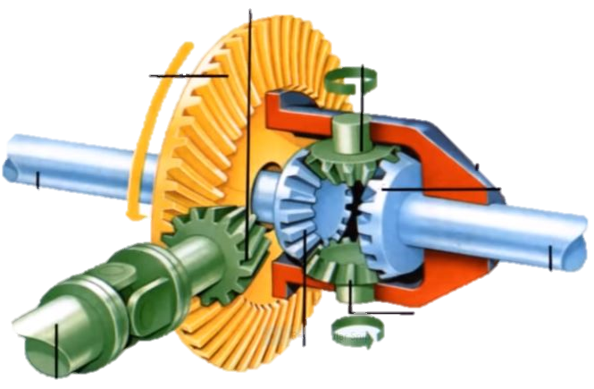
ডিফারেন্সিয়াল
সাধারণত গাড়ির পিছনের চাকা ইঞ্জিনের শক্তির মাধ্যমে চালানো হয়। এই চাকা দুটিকে ইঞ্জিনের শক্তিতে সামনে-পিছনে ও ডানে-বায়েঁ চালানোর জন্য যে যন্ত্রাংশ ও মেকানিজম ব্যবহার করা হয় তাকে ডিফারেন্সিয়াল বলা হয়
বিভেল গিয়ার
স্মল গিয়ার
সান গিয়ার
অ্যাক্সেল শ্যাফট
সাইড গিয়ার
প্রোপেলার শ্যাফট

Slide 9
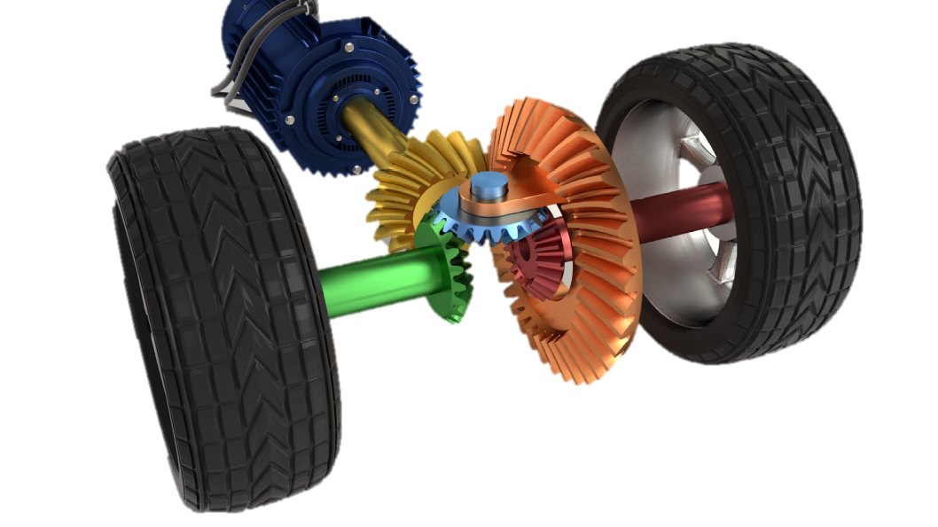
প্রোপেলার শ্যাফট
বিভেল গিয়ার
সান গিয়ার
সাইড গিয়ার
অ্যাক্সেল শ্যাফট
স্মল গিয়ার

Slide 10
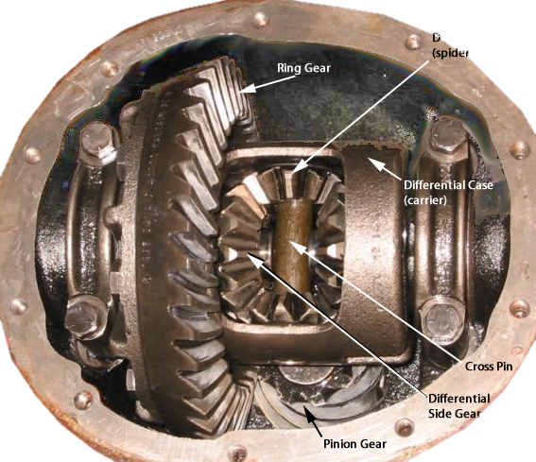
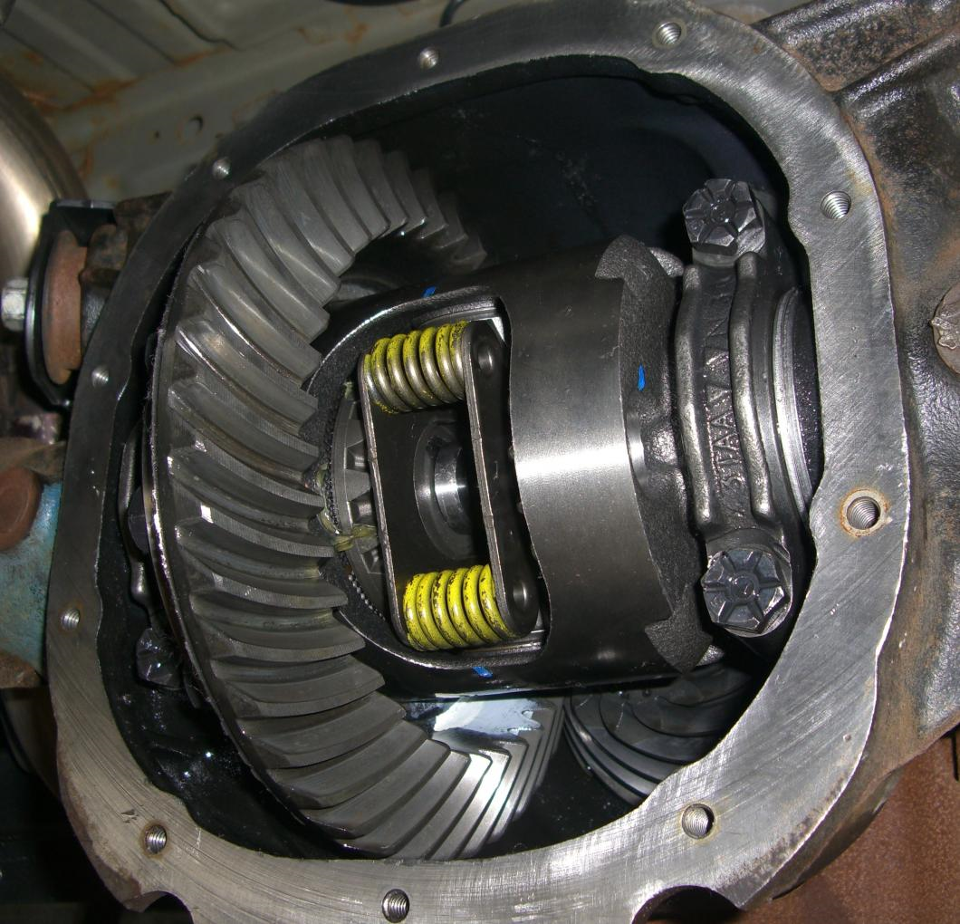
ডিফারেন্সিয়ালের প্রকারভেদ
স্ট্যান্ডার্ড ডিফারেন্সিয়াল
নন স্লিপ ডিফারেন্সিয়াল

Slide 11
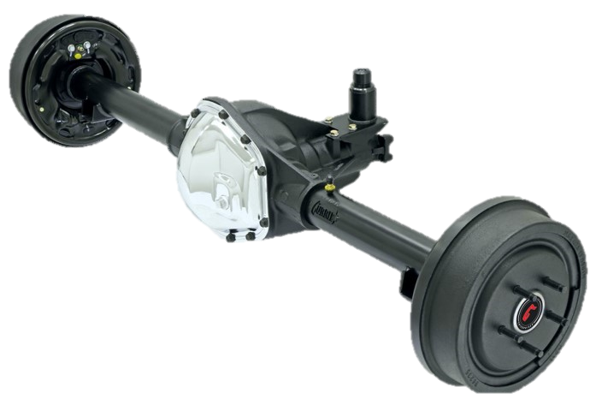
রিয়ার অ্যাক্সেল
গাড়ীর পিছনের ডিফারেন্সিয়াল এবং চাকার মাঝখানে অ্যাক্সেল হাউজিং এর মধ্যে যে যন্ত্রাংশের অবস্থান তাকে রিয়ার অ্যাক্সেল বলে

Slide 12
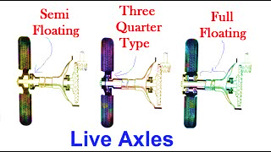
রিয়ার অ্যাক্সেল
সেমি ফ্লোটিং অ্যাক্সেল নিজেই নিজের ভর অর্ধেক বহণ করে। উইলি জিপ , অ্যামব্যাস্যাডর গাড়ীতে ব্যবহৃত হয়
থ্রি কোয়াটার ফ্লোটিং অ্যাক্সেল ৩/৪ অংশ ভাসমান থাকে। এর ভর কিছুটা হাউজিং বহণ করে। হালকা ও মাঝারি যানে ব্যহৃত হয়
ফুল ফ্লোটিং অ্যাক্সেল এর ভর সম্পূর্ণ ভাসমান অবস্থায় থাকে। এতে অক্সেল শুধু শক্তি সরবরাহ করে। ভারী যানবাহনে এই অ্যাক্সেল ব্যবহৃত হয়

Slide 13
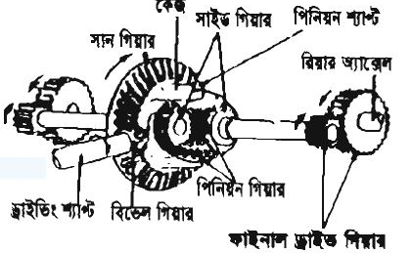
ডিফারেন্সিয়াল ও রিয়ার অ্যাক্সেলের বিভিন্ন অংশ

Slide 14
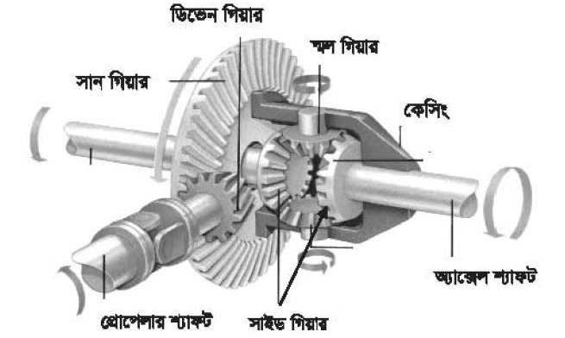
ডিফারেন্সিয়ালের কার্যপ্রণালি

Slide 15
দলীয় কাজ
ডিফারেন্সিয়ালের বিভিন্ন অংশের নাম লিখ

Slide 16
মূল্যায়ন
ডিফারেন্সিয়াল কী ?
ডিফারেন্সিয়াল এর প্রকারভেদ উল্লেখ কর।
রিয়ার অ্যাক্সেল প্রয়োজনীয়তা ব্যাখ্যা কর।
ডিফারেন্সিয়াল এর কাজ বর্ণনা কর।

Slide 17
বাড়ির কাজ
ডিফারেন্সিয়ালের চিত্র একেঁ উহার বিভিন্ন অংশের নাম লিখে নিয়ে আসবে।

Slide 18
ধন্যবাদ

